Slide 1
Unidad 4: GEOMETRIA
“Vistas de Cuerpos Geométricos ”
Asignatura: Ed. Matemática 4° básico

Slide 2
Objetivos de aprendizaje:
. Determinar las vistas de figuras 3D, desde el frente, desde el lado y desde arriba.
Contenidos a trabajar:
Caras, aristas y vértices en figuras en 3D
Vistas de figuras en 3D ( frente, lado, arriba)

Slide 3
Orientaciones de trabajo:
Ubícate en un lugar tranquilo sin distracciones.
Ten disponible los materiales necesarios para desarrollar tu trabajo: cuaderno y libro de la asignatura, acceso a internet desde tu computador, tablet o celular y estuche.
Link para descargar libro de la asignatura
https://curriculumnacional.mineduc.cl/614/w3-propertyvalue-187786.html
Terminadas las actividades dadas en tu libro o cuaderno, puedas verificar en familiar tus respuestas. (pautas de corrección)
Ante cualquier duda escribe desde tu correo institucional a: matematica4bas@agustiniano.cl

Slide 4
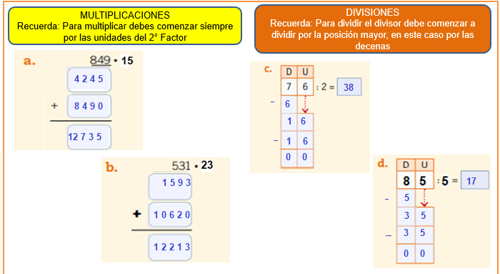
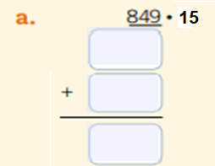
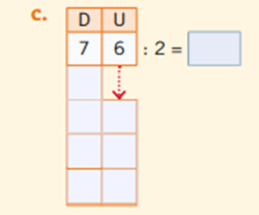
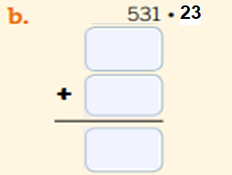
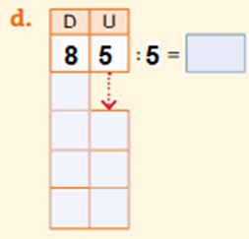

Instrucciones: Resuelve en tu cuaderno las siguientes multiplicaciones y divisiones
Antes de comenzar recordaremos lo trabajado
sobre operatorias de multiplicación y división
MULTIPLICACIONES
Recuerda: Para multiplicar debes comenzar siempre por las unidades del 2° Factor
DIVISIONES
Recuerda: Para dividir el divisor debe comenzar a dividir por la posición mayor, en este caso por las decenas
Has clic para revisar los resultados
IDEA 1
IDEA 2

Slide 5
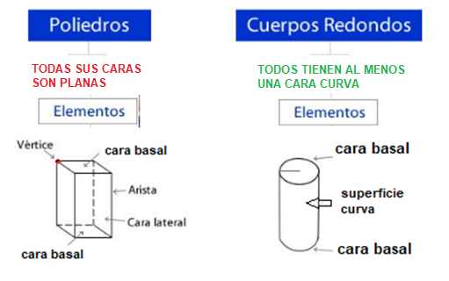
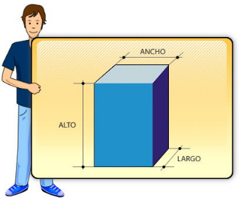
Recordemos algunas características de los cuerpos geométricos
ANTES DE COMENZAR…
Los cuerpos geométricos pueden ser: Poliedros y Cuerpos Redondos.
¿Qué es un cuerpo geométrico?
Cuerpo geométrico es una figura geométrica de tres dimensiones (largo, ancho y alto), que ocupa un lugar en el espacio y en consecuencia tiene un volumen.
Te invito a hacer clic en el siguiente link para a recordar mas sobre los cuerpos geométricos
https://www.youtube.com/watch?v=Hm2TvobbJ1U

Slide 6
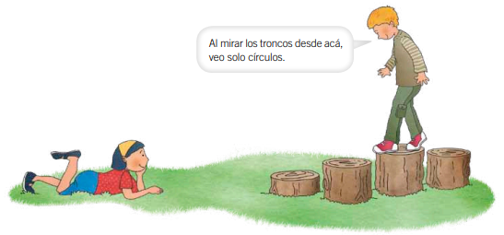
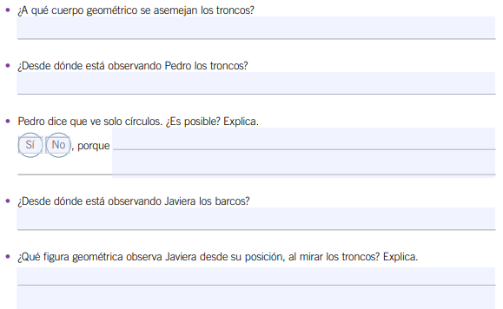
Vistas de cuerpos geométricos
Observa la situación y responde las preguntas en tu cuaderno:
A un cilindro
Al mirar los troncos desde acá solo veo círculos
Desde arriba
Si es posible, ya que esta mirando la cara del cilindro desde arriba
De frente
Has clic para revisar tus respuestas
Observa rectángulos en cada tronco

Slide 7
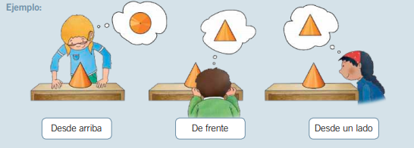

Para aprender …Posiciones para observar un cuerpo geométrico
Las vistas de un cuerpo geométrico 3D pueden ser representadas por diferentes figuras geométricas 2D, según la posición en la cual se ubique el observador: desde arriba, de frente o de lado.
Observo un triangulo
Observo un circulo
Observo un triangulo

Slide 8
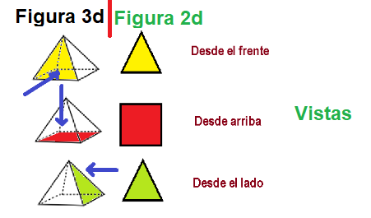

En resumen… Dependiendo desde donde observemos el cuerpo geométrico podremos representar sus vistas por medio de figuras en 2D ( figuras planas)
RECUERDA:
Las figuras en 2D, son las figuras geométricas planas, es decir NO TIENEN VOLUMEN

Slide 9


ACTIVIDAD EN EL CUADERNO
Observa cada cuerpo geométrico y dibuja las figuras dependiendo de cada una de sus vistas
Has clic para revisar tus respuestas
De frente | De lado | De arriba
De frente | De lado | De arriba

Slide 10
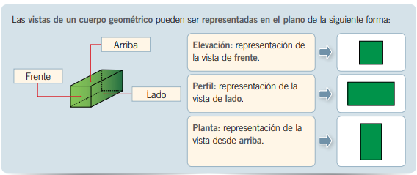
Para aprender: Representar las vistas en el plano
Al luego de observar un cuerpo geométrico desde una posición determinada ( de frente, de arriba, de lado) podemos representarlo ya sea por :
ELEVACIÓN: Cuando observamos de frente
PERFIL: Cuando observamos de lado
PLANTA: Cuando observamos desde arriba

Slide 11
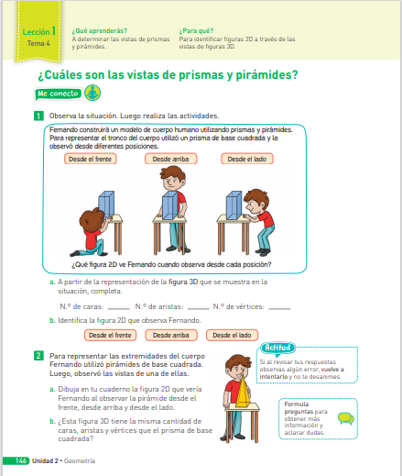
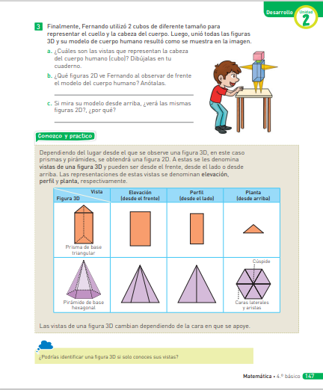
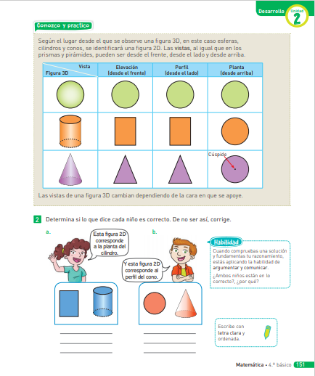
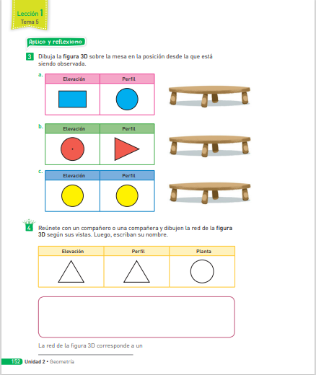
Trabajemos en el libro de la asignatura pág. 146 -147- 151-152
En estas páginas debes observar y analizar la situación de Fernando, ya que el esta observando figuras en 3D desde diferentes vistas y a partir de ellas realizar las actividades n°1 , n°2 y n°3
En esta página debes leer la información sobre las vistas de figuras en 3D de cuerpos redondos y a partir de ella realizar las actividades n° 2, 3 y 4 en tu libro.

Slide 12
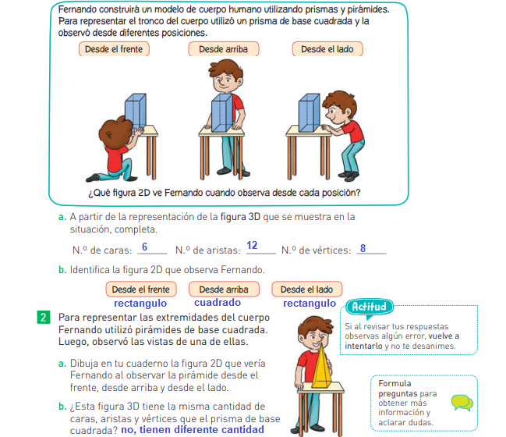
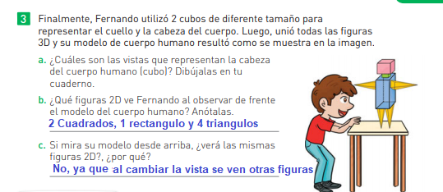

Respuestas ejercicios página 146- 147
De frente:
De arriba
De lado
De frente:
De arriba
De lado

Slide 13
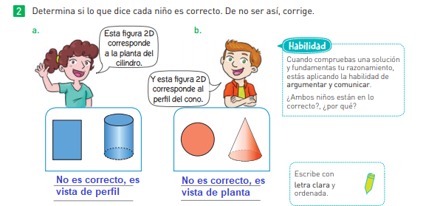
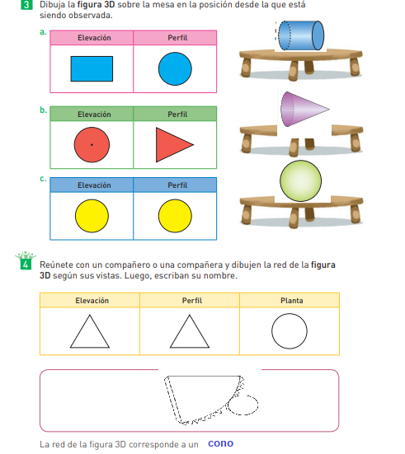
Respuestas ejercicios página 151- 152

Slide 14

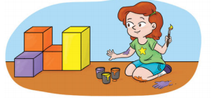
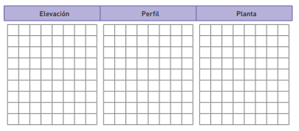
DESAFIO
Tarea de la semana
Al finalizar toma una fotografía a la actividad y envíala a la sección de tarea que se habilitara en el tablón.
Indicaciones: Observa la figura compuesta que creo Lorena y luego realiza lo solicitado
Dibuja las vistas de la figura compuesta y píntala según el color de cada figura en 3D

Slide 15
¡Felicitaciones por tu trabajo! Si tienes dudas, no olvides enviar un mensaje desde tu correo institucional a: matematica4bas@agustiniano.cl
No olvides realizar tu autoevaluación
https://forms.gle/JBdANyozMgyxiHuL6

